Slide 1

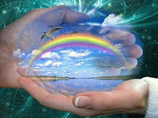
Вес воздуха. Атмосфера.
Атмосферное давление и жизнь на Земле. Опыт Торричелли.
Выполнила: Семененко Надежда Михайловна, учитель физики, МАОУСОШ №25 г.Томск

Slide 2
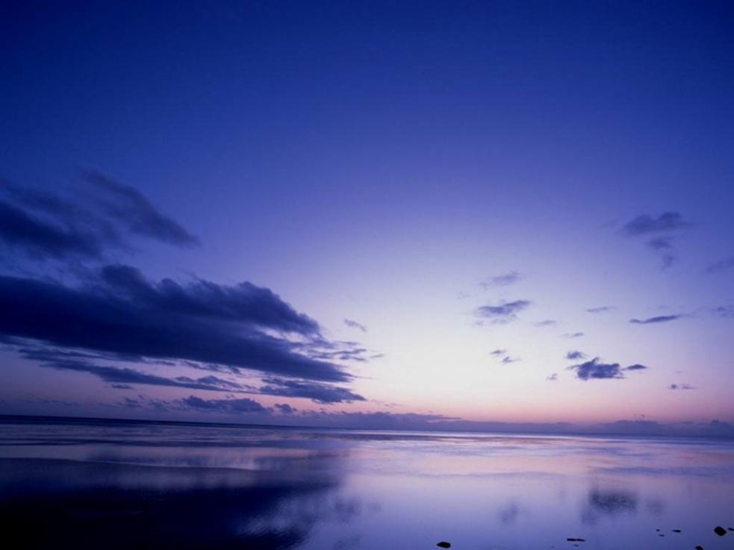
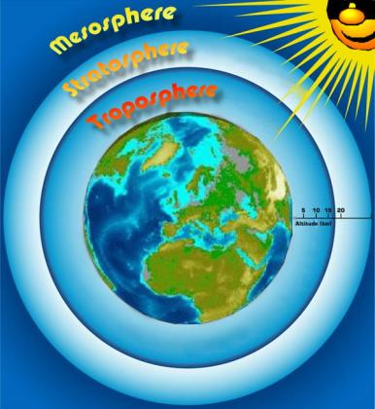
"Мы живем на дне
воздушного океана"
Э.Торричелли
Воздушная оболочка нашей планеты – атмосфера защищает земную поверхность от губительного воздействия на живые организмы ультрафиолетового излучения Солнца. Предохраняет она Землю и от космических частиц – пыли и метеоритов.

Slide 3
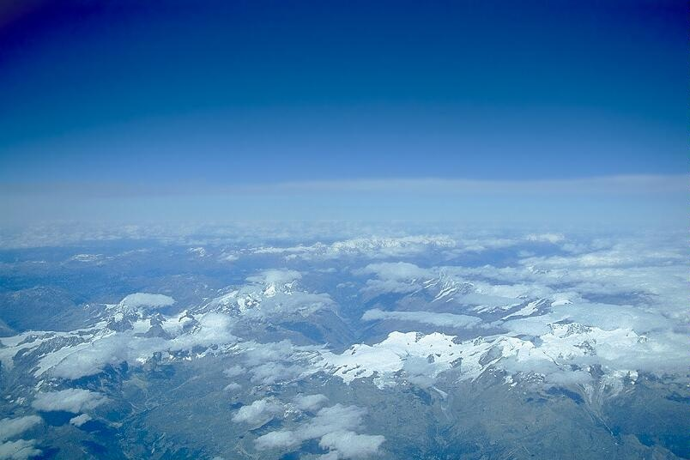
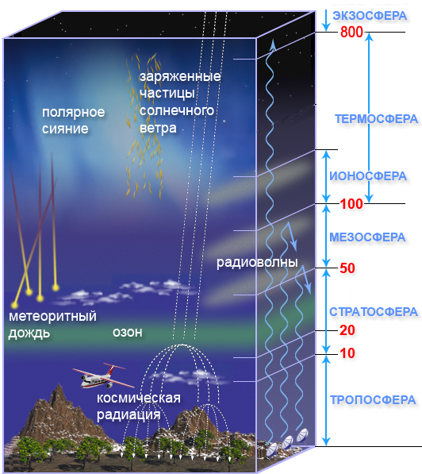
ατμος (атмос) – пар
δφαίρα (сфера) - шар
Вертикальный разрез атмосферы (стратификация атмосферы

Slide 4
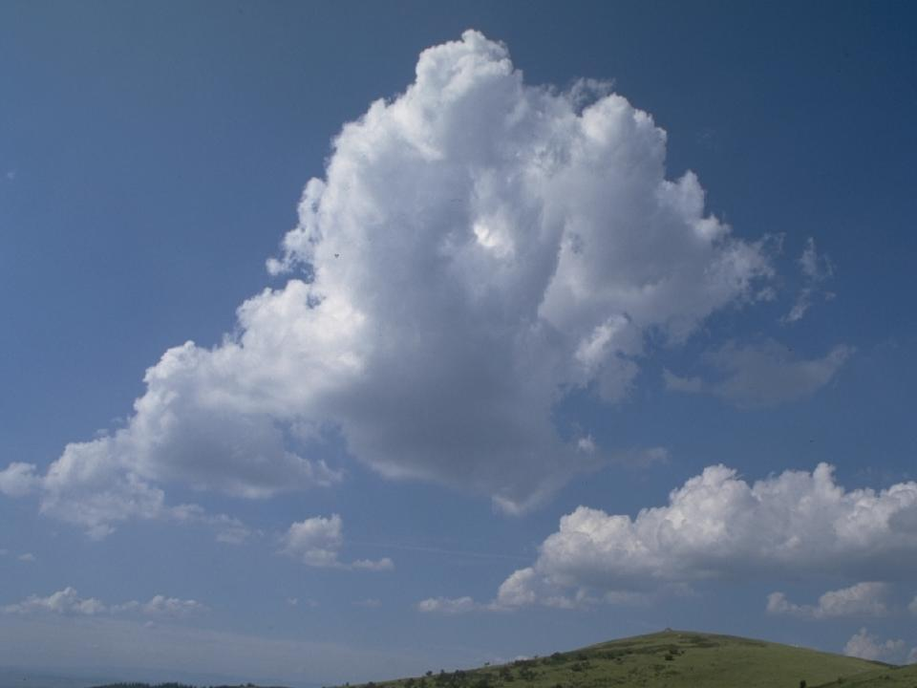
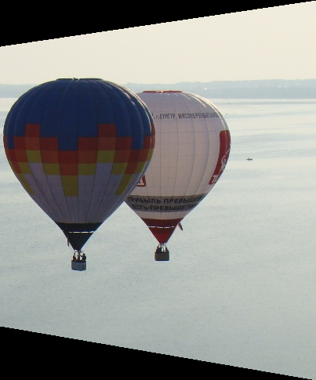
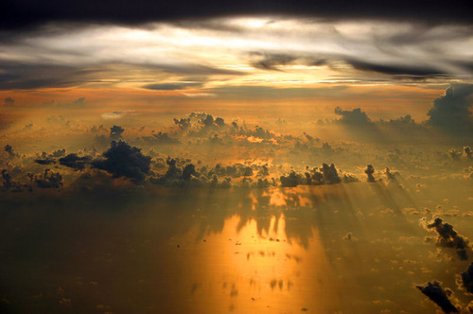
тропосфера h=17 км t = -75 ° С
Содержит более 80 % всей массы атмосферного воздуха и около 90 % всего имеющегося в атмосфере водяного пара.
Тропосфера

Slide 5
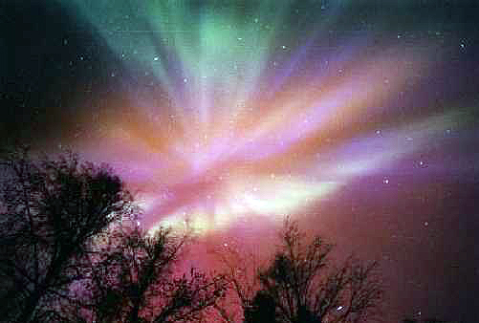
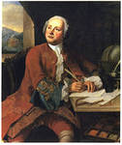
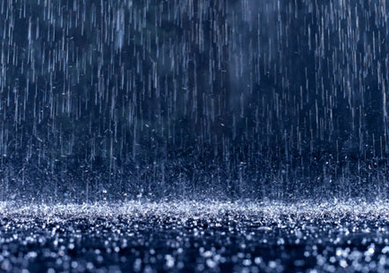
Слово атмосфера впервые ввел в русскую науку наш соотечественник, великий русский ученый
М. В. Ломоносов.
Дождь

Slide 6
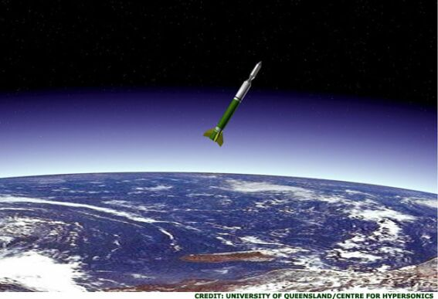
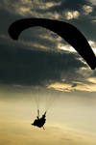
Стратосфера
На высоте около 40 км температура достигает значения почти 0° С и остаётся постоянной до высоты около 55 км. Эта область постоянной температуры называется стратопаузой и является границей между стратосферой и мезосферой.
Тут лишь иногда появляются так называемые перламутровые облака, состоящие из мельчайших кристалликов льда и капель переохлажденной воды.
Небо стратосферы черного или темно-фиолетового цвета.

Slide 7
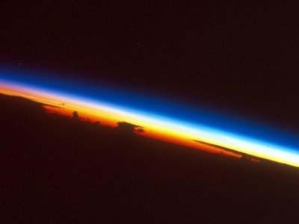
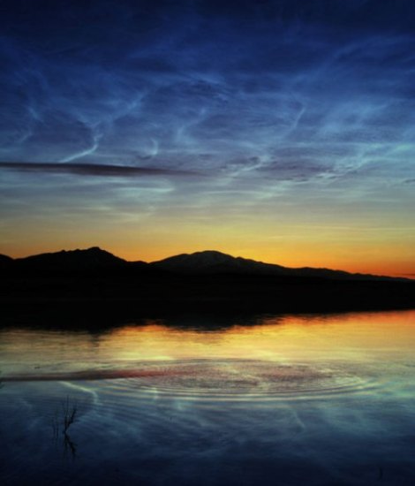
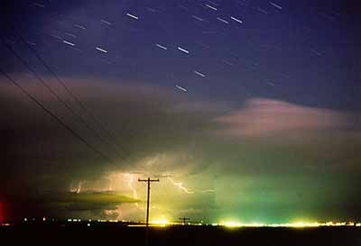
Мезосфера
Его название – от греческого «мезо»- средний, промежуточный.
Этот слой занимает пространство между 55-м и 80-м км от Земли. Воздух здесь сильно разряжен. Давление его составляет примерно 1/25000 долю нормального атмосферного давления. Именно в этом слое находится газ озон, который защищает все живое на Земле от губительного действия ультрафиолетовых лучей Солнца.
Иногда в мезосфере появляются туманообразные серебристые облака, которые видны только в сумерках.
t в мезосфере понижается до – 85 ° С
.

Slide 8
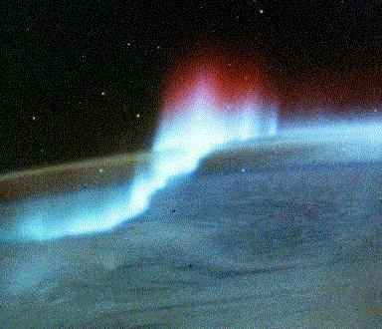
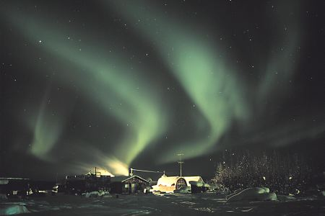
Термосфера
в термосфере на h=400км t=727 ° С -927 ° С
В термосфере возникают полярные сияния, образуются мощные электрические токи, которые вызывают нарушения магнитного поля Земли.

Slide 9
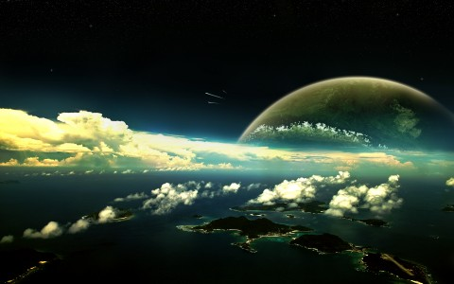
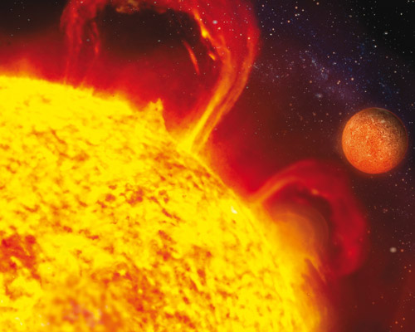
Экзосфера
До высоты 100 км атмосфера представляет собой гомогенную хорошо перемешанную смесь газов. В более высоких слоях распределение газов по высоте зависит от их молекулярных масс, концентрация более тяжёлых газов убывает быстрее по мере удаления от поверхности Земли. Вследствие уменьшения плотности газов температура понижается от 0 °C в стратосфере до −110 °C в мезосфере. Однако кинетическая энергия отдельных частиц на высотах 200—250 км соответствует температуре ~1500 °C. Выше 200 км наблюдаются значительные флуктуации температуры и плотности газов во времени и пространстве.
На высоте около 2000—3000 км экзосфера постепенно переходит в так называемый ближнекосмический вакуум, который заполнен сильно разреженными частицами межпланетного газа, главным образом атомами водорода. Но этот газ представляет собой лишь часть межпланетного вещества. Другую часть составляют пылевидные час­тицы кометного и метеорного происхождения. Кроме чрезвычайно разреженных пылевидных частиц, в это пространство проникает электромагнитная и корпускулярная радиация солнечного и галактического происхождения.
в экзосфере t=10000-12000С

Slide 10
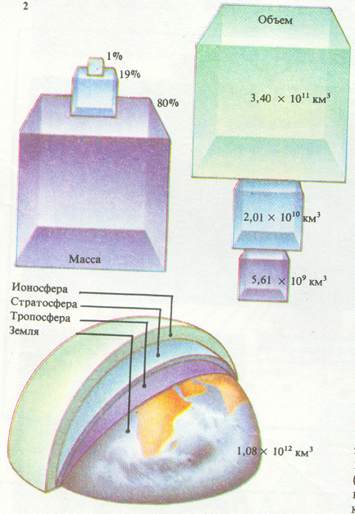
ОБЪЕМ И
МАССА СЛОЕВ
АТМОСФЕРЫ

Slide 11
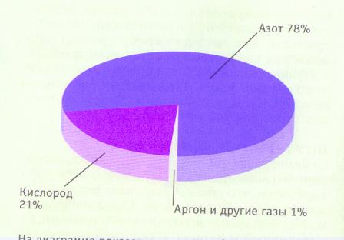
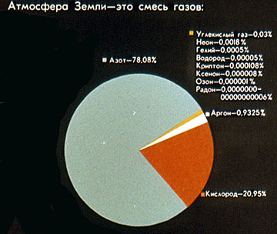
СОСТАВ ВОЗДУХА:
Кислород О2 – 21%
Азот N₂ – 78%
Углекислый газ СО₂ –0,03%
Инертные газы – 0,94 %
Переменные составные – 0,03% :
Оксиды серы
Угарный газ
Аммиак
Элементарная сера
Сероводород
Вода и пыль

Slide 12
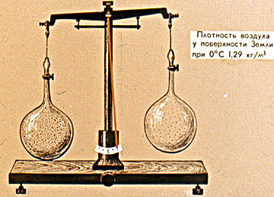
Вес воздуха
1 м3 воздуха
масса – 1,3 кг

Slide 13
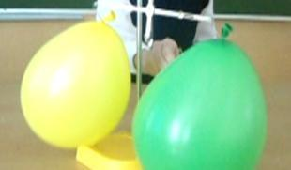
Опыт «Вес воздуха шарика»
Возьмите два воздушных шарика, надуйте их.
На один из шаров приклейте кусочек скотча.
Привяжите шарики к рычагам уравновешенных весов .
Проколите шарик через скотч, придерживая рукой, кусочек скотча не даст шарику разлететься на кусочки.
Когда движение весов остановится вы увидите, что шарик с воздухом весит больше.

Slide 14
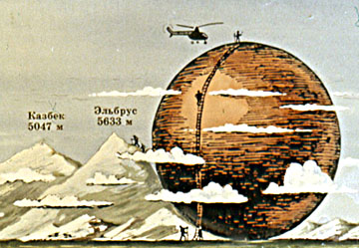
По подсчетам Паскаля атмосфера Земли весит столько же, сколько весил бы медный шар диаметром 10км - пять квадриллионов ( 5000000000000000 ) тонн!

Slide 15
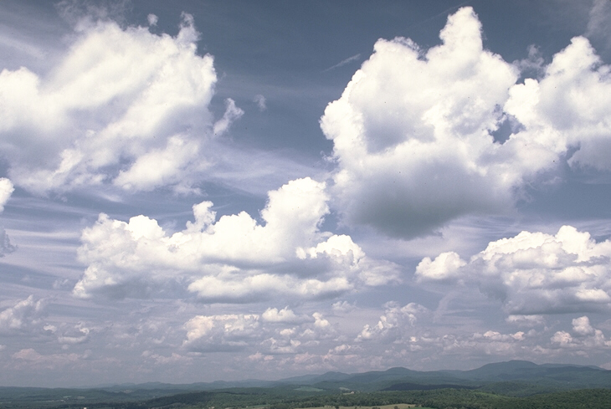
p₄
p₃
p₂
p₁
p₁<p₂<p₃<p₄

Slide 16
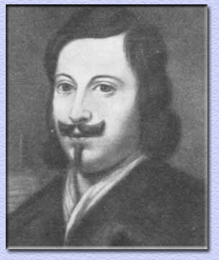
Из – за притяжения к Земле верхние слои воздуха давят на средние, те – на нижние. Наибольшее давление, обусловленное весом воздуха, испытывает поверхность Земли, а так же все тела, находящиеся на ней.
Давление, оказываемое атмосферой Земли на все находящиеся на ней предметы, называется
атмосферным давлением
На 1 кв. см давит столб воздуха атмосферы с силой 1 кг 33 г.

Slide 17


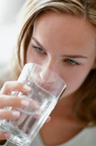

Существование атмосферного давления можно объяснить на многих явлениях, например…
Поднимая поршень, вода следует за ним

Slide 18
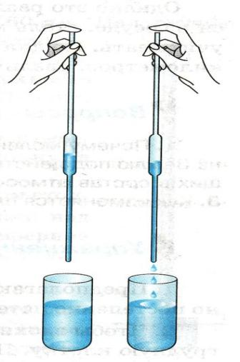
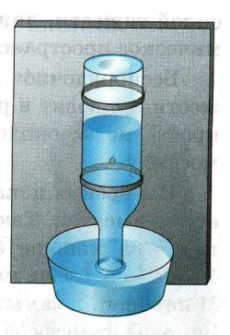
Существованием атмосферного давления объясняются многие явления, встречающиеся в жизни:
1.Действие шприца.
2.Автоматическая поилка для птиц.
3.Прибор ливер.

Slide 19
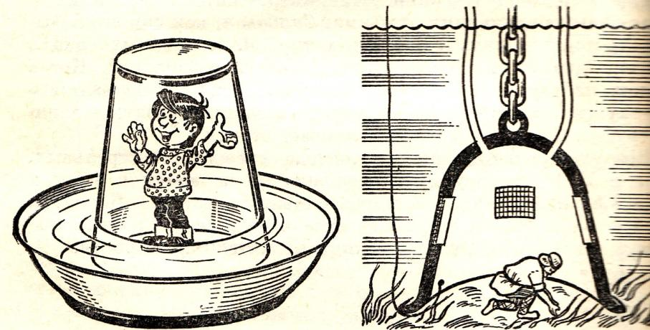
Опыт «перевёрнутый стакан»

Slide 20
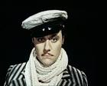
Остап Бендер объясняется в любви:
-Вы знаете Зося … на каждого давит атмосферный столбик массой 214 кило. Вы это не замечали?..
Мне кажется атмосферный столбик давит на меня значительно сильнее чем на других граждан. Это от любви к Вам.
-Это не ложь, а закон физики. Правильно ли Остап оценил вес столба?
Почему люди не замечают этого веса?
Опытами установлено, что при температуре 0˚ и нормальном атмосферном давлении масса воздуха объёмом 1 м³ равна 1,29 кг.
P = gm,
P = 9,8 H/кг × 1,29 кг ≈ 13 Н

Slide 21
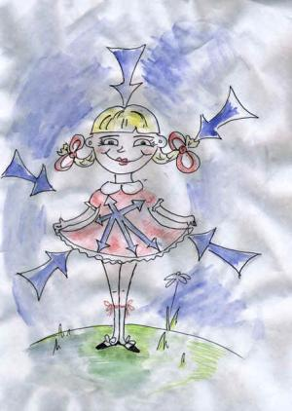
Почему мы не ощущаем давление атмосферы
Между тем его давление весьма велико и составляет около 1 кг на каждый квадратный сантиметр поверхности тела. Последняя у человека среднего роста и веса равна 1,7 м². В итоге атмосфера давит на нас с силой в 17 тонн! Мы не ощущаем этого огромного сдавливающего воздействия потому, что оно уравновешивается давлением жидкостей тела и растворенных в них газов

Slide 22
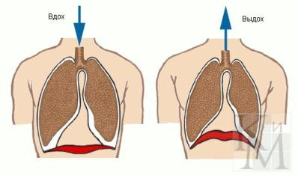
Механизм дыхания
Механизм дыхания человека заключается в следующем: мышечным усилием мы увеличиваем объем грудной клетки, при и атмосферное давление вталкивает туда порцию воздуха. При выдыхании происходит обратный процесс. Наш дыхательный аппарат действует то как разрежающий насос, то как нагнетательный

Slide 23
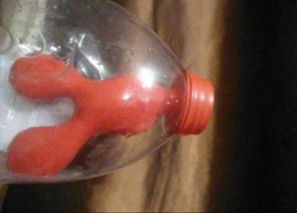
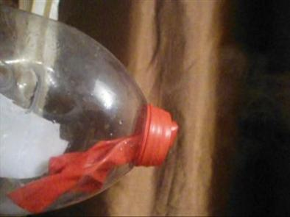
Модель внешнего дыхания
Чем больше жизненная ёмкость лёгких, тем самочувствие, болезни нас покидают, так как клетки повышают свой потенциал и куда успешнее дышаться свободнее, улучшается противостоят недугу

Slide 24
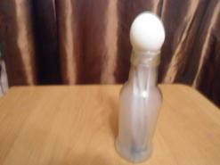
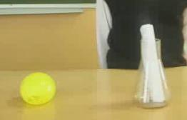
Опыт «Не лезь в бутылку»
Сварим яйцо вкрутую и очистим его от скорлупы.
Возьмем пустую стеклянную бутылочку.
Лист бумаги, скрутим его трубкой, подожжем и горящую бумагу быстро опустим в бутылку. Подождем, пока бумага прогорит.
Положим очищенное яйцо на горлышко бутылки.
Пройдет немного времени, и - о, чудо! - яйцо протиснется через горлышко внутрь бутылки.

Slide 25
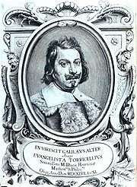
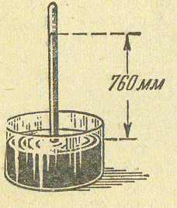
ОПЫТ
ТОРРИЧЕЛЛИ

Slide 26
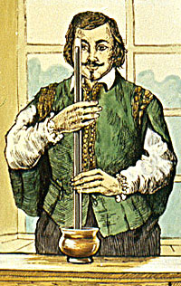
Опыт Торричелли
Стеклянную трубку длиной 1 м, запаянную с одного конца, наполняют ртутью. Затем, плотно закрыв другой конец трубки, её переворачивают, опускают в чашку с ртутью и под ртутью открывают конец трубки. Часть ртути при этом выливается в чашку, а часть её остаётся в трубке. Высота столба ртути, оставшейся в трубке, равна примерно
760 мм рт.ст.
Над ртутью в трубке воздуха нет, там безвоздушное пространство.

Slide 27

СВЯЗЬ МЕЖДУ
ЕДИНИЦАМИ
ДАВЛЕНИЯ:
1 ММ.РТ.СТ.=133,3 ПА
НОРМАЛЬНОЕ АТМОСФЕРНОЕ ДАВЛЕНИЕ:
760 ММ.РТ.СТ.=760Х133,3=
101300ПА=101,3 КпА

Slide 28
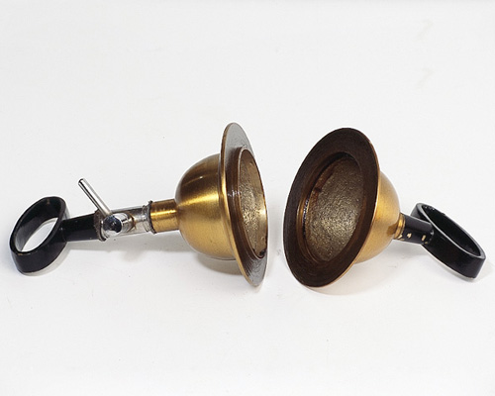

МАГДЕБУРГСКИЕ
ПОЛУШАРИЯ

Slide 29
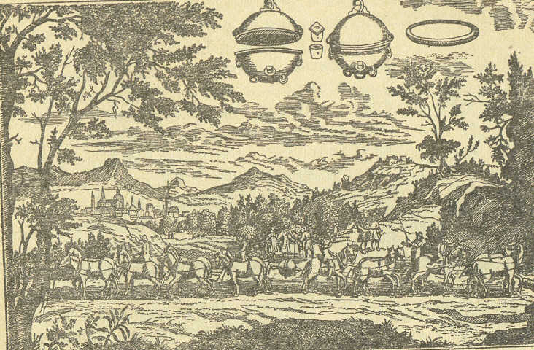

Slide 30
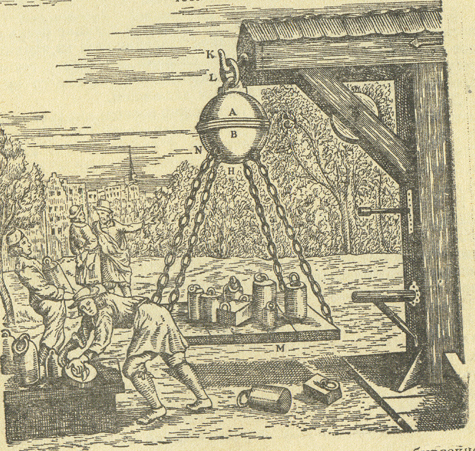

Slide 31
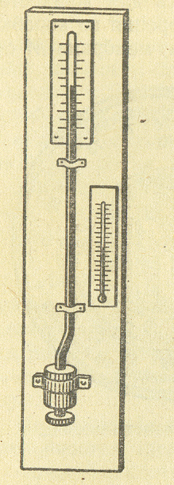
ртутный
барометр

Slide 32
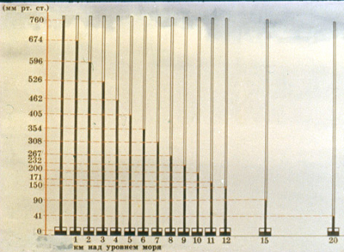
Атмосферное давление на различных высотах

Slide 33
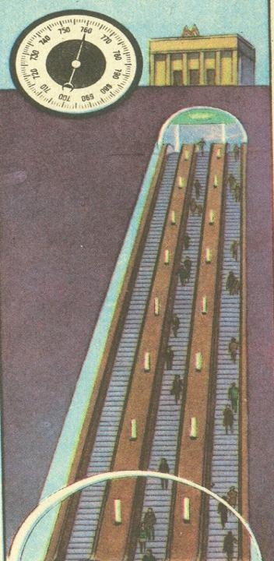
ИЗМЕНЕНИЕ ВЫСОТЫ
НА КАЖДЫЕ
12 М
ВЕДЕТ К
ИЗМЕНЕНИЮ
ДАВЛЕНИЯ
НА 1 ММ.РТ.СТ.

Slide 34
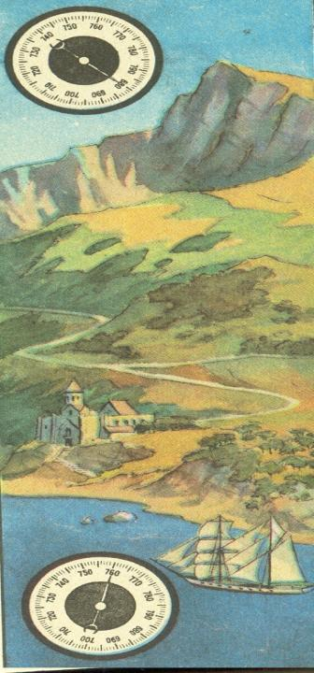
Задача
Найдите давление
у подножия горы,
если на вершине горы
давление составляет
750 мм.рт.ст.
Высота горы 48 метров.

Slide 35
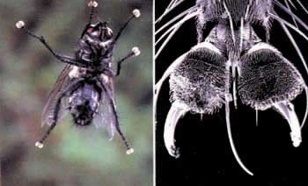

Атмосферное давление в живой природе:
Древесные лягушки
Мухи

Slide 36




Рыбы-прилипалы
Слон

Slide 37


Животные болота

Slide 38

Что произошло бы на Земле, если бы воздушная атмосфера вдруг исчезла?
на Земле установилась бы температура приблизительно -170 °С, замерзли бы все водные пространства, а суша покрылась бы ледяной корой.

Slide 39


прекратилось бы мерцание звезд, а сами звезды были бы видны не только ночью, но и днем ( мы их не видим из-за рассеивания частичками воздуха солнечного света).
наступила бы полная тишина, так как звук в пустоте не распространяется; небо стало бы черным, поскольку окраска небесного свода зависит от воздуха; не стало бы сумерек, зорь, белых ночей.

Slide 40

погибли бы животные и растения.

Slide 41




Поработаем на 5

Slide 42




1. Может ли космонавт набрать жидкость в шприц во время
полета на космическом корабле, если в кабине
поддерживается нормальное атмосферное давление?
2. Почему опасно сдавать в багаж при полете
на самолете плотно закупоренные
стеклянные банки?
3. Почему вода из опрокинутой бутылки выливается рывками, с бульканьем? а из резиновой медицинской грелки вытекает ровной сплошной струёй?
Жду решений - рассуждений !

Slide 43


КОМУ ЛЕГЧЕ ХОДИТЬ ПО ГРЯЗИ ?

Slide 44


Водолазы
Водолазы и те, кто трудится в кессонах — особых камерах, применяемых при постройке мостов и других гидротехнических сооружений, вынуждены, наоборот, работать при повышенном давлении воздуха. На глубине 50 м под водой водолаз испытывает давление почти в 5 раз выше атмосферного, а ведь ему иногда приходится опускаться под воду на 100 м и более. Давление воздуха сказывается очень своеобразно. Человек работает в этих условиях часами, не испытывая от повышенного давления никаких неприятностей. Однако при быстром подъеме наверх появляются острые боли в суставах, кожный зуд, рвота; в тяжелых случаях отмечались смертельные исходы. Отчего это происходит?

Slide 45


Леонов Алексей Архипович
Свой первый полет в космос он совершил 18-19 марта 1965 года совместно с Павлом Беляевым в качестве второго пилота на космическом корабле «Восход-2». Леонов находился в открытом космосе 12 минут 9 секунд
Во время выхода космический скафандр разбух и препятствовал возвращению космонавта в космический корабль. Почему?
Что сделал Леонов при вхождение в шлюз?
ЧТО ПРОИЗОЙДЕТ С ЧЕЛОВЕКОМ, если его выбросить без скафандра в открытый космос?

Slide 46
Береги свою планету! Есть одна планета-сад В этом космосе холодном. Только здесь леса шумят, Птиц скликая перелетных. И стрекозы только тут В речку смотрят удивленно. Здесь в траве живет беспечно Стрекотун-певун кузнечик, Юный ветер, хулиган, Щекочет старый океан, Грациозные дельфины Вальс танцуют и поют, В общем, счастливо живут. Здесь лишь утро золотое, Воздух нежно-голубой, Дышится легко и вволю. Забываем мы порой: Воздух дан в аренду нам, Он один на всех землян. Чтобы жизнь торжествовала, Охранять нам воздух надо. Береги свою планету, Ведь другой на свете нету!

Slide 47
Источники:
http://class-fizika.narod.ru
http://prezentacii.com›Презентации по физике›Атмосфера Земли
http://fizika.moy.su›index/atmosfernoe_davlenie/0-13
http://www.nado5.ru›e-book/ves-vozdukha-atmosfernoe-davlenie
http://videocat.chat.ru›Rzevsky/fizik07/f075press.htm
http://rudocs.exdat.com›docs/index-28513.html
http://fizika1218.narod.ru›index/atmosfernoe_davlenie…56
Картинки:
Портрет Торричелли - markapochtoy.in.ua
Портрет М.В. Ломоносова contraindications.ru
Изображение парашютиста - http://x3mblog.ru/2009/08/17/b…
Изображение Остапа Бендера - http://kontrakty.ua/article/21
Механизм дыхательных движений …http://схемо.рф/shemy/b
Изображение Кавказ.Тебердинское озеро. allday2.com
Изображение водолаза -saratovnews.ru
Изображение водолаза forceful.r
Портрет космонавта Леонова - http://depdela.ru/leonov-aleksej-arkipovic

